Slide 1
Fen Öğretiminde Analojiler

Slide 2
Yapılandırmacı kurama göre öğrenme, bireylerin çevrelerinden bilgi edindikleri ve önceki bilgi ve deneyimlerine dayanarak bireysel yorumlama ve anlamlandırmaları yapılandırdıkları aktif bir süreçtir (Driver & Bell, 1986).

Slide 3
Bilimsel dilin rahatlıkla kullanılıp, anlamlı bir öğrenmenin olması ve öğretmenlerin konu ve kavramları anlaşılır hale getirebilmeleri için yeni yöntem ve teknikleri kullanmaları gerekir.

Slide 4
Bilindiği üzere fen derslerinde öğrenciler varlığı bilinen ancak gözle tam olarak görülemeyen atom, elektron vb. soyut kavramları anlamakta zorluk çekmektedirler.
Bu problemlerin giderilmesinde kullanılabilecek çeşitli yöntem ve teknikler bulunmaktadır.
Bu tekniklerden bir tanesi de ANALOJİLER dir.

Slide 5
Analoji (Benzetme)
Yabancılık çekilen bir olgunun (bilinmeyenin) yabancılık çekilmeyen bize tanıdık gelen bir olguya (bilinene) benzetilerek açıklanması olarak tanımlanmaktadır (Şahin, 1998; 42).

Slide 6
Analojiler ön bilgilerle yeni bilgiler arasında kurulan bir köprüdür. Literatürde ön bilgi ya da geçmiş durum çoğunlukla analog, kaynak, temel ya da araç olarak, yeni bilgi ya da yeni durum ise genellikle hedef olarak adlandırılmaktadır.
KAYNAK
(BİLİNEN/TANINAN OLGU)
HEDEF
(BİLİNMEYEN OLGU)

Slide 7
Yapılan çalışmalar sonucunda elde edilen bulgular, analojilerin öğrencilerde ilgi, merak ve motivasyonu arttırdığını (Keller, 1983), kavramsal değişmeyi desteklediğini (Dagher, 1994) ve kavramlar arasındaki ilişkileri kurmada etkili bir araç (Stepich ve Newby, 1988) olduğunu desteklemektedir.

Slide 8
Basit Analojiler
Herhangi bir olay-olgunun bire bir benzetilmesidir.
Örneğin;
Kalbimizin (H) - Bir pompaya (K),
Elektrik-telefon kabloları (K) - Sinir Sistemine (H)
Bir şehrin şu şebeke sistemini (K) – vücudumuzdaki Dolaşım sistemine (H)
Akyuvarlar (H) - asker (K)
virüs (K) - bilgisayar virüsü (H)

Slide 9
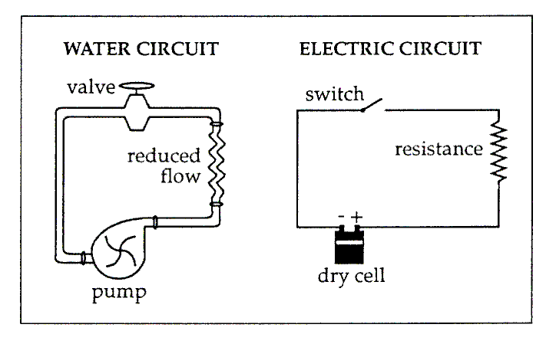
Örnekler

Slide 10
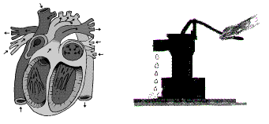

Slide 12
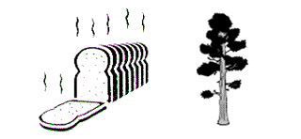
FOTOSENTEZ

Slide 13
EKMEK PİŞİRME VE FOTOSENTEZ
SÜREÇ | EKMEK PİŞİRME | FOTOSENTEZ
Materyaller | Un, Süt, Su, yağ, yumurta | Karbondioksit, Su
Enerji Kaynağı | Fırının ısısı | Güneş ışığı
Son ürün | Ekmek | Şeker (Glikoz)Oksijen

Slide 14
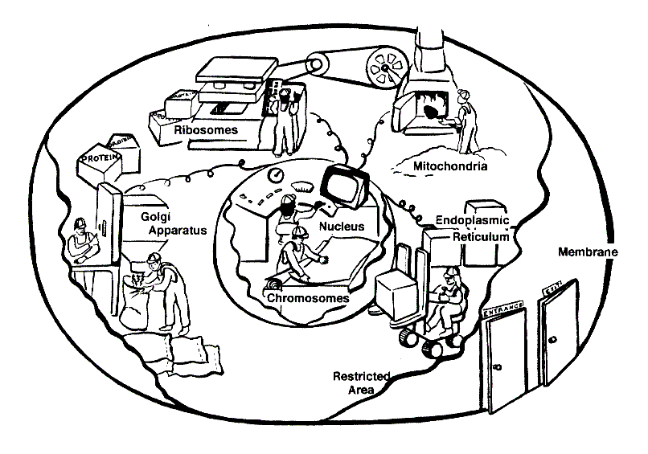
HÜCRE

